Slide 1



TRƯỜNG ĐH BÁCH KHOA TP. HCM
MARXIST – LENINIST POLITICAL ECONOMICS
CHƯƠNG 4. CẠNH TRANH VÀ ĐỘC QUYỀN TRONG NỀN KINH TẾ THỊ TRƯỜNG
TS.GVC. NGUYỄN QUỐC TOÀN

Slide 2
KẾT CẤU CHƯƠNG 4
4.1.
QUAN HỆ GIỮA CẠNH TRANH VÀ ĐỘC QUYỀN TRONG NỀN KINH TẾ THỊ TRƯỜNG
4.2.
ĐỘC QUYỀN VÀ ĐỘC QUYỀN NHÀ NƯỚC TRONG NỀN KINH TẾ THỊ TRƯỜNG

Slide 3
4.1. QUAN HỆ GIỮA CẠNH TRANH VÀ ĐỘC QUYỀN
TRONG NỀN KINH TẾ THỊ TRƯỜNG
Tự do
cạnh tranh
Tích tụ và
tập trung
sản xuất
Độc quyền
Độc quyền là sự liên minh giữa các doanh nghiệp, nắm trong tay phần lớn việc sản xuất và tiêu thụ một số loại hàng hoá, có khả năng định ra giá cả độc quyền, nhằm thu lợi nhuận độc quyền cao.

Slide 4
4.1. QUAN HỆ GIỮA CẠNH TRANH VÀ ĐỘC QUYỀN
TRONG NỀN KINH TẾ THỊ TRƯỜNG
Cạnh tranh tự do
Độc quyền
Lưu ý: Độc quyền sinh ra từ cạnh tranh tự do, độc quyền đối lập với cạnh tranh tự do, nhưng sự xuất hiện của ĐQ không thủ tiêu được cạnh tranh mà trái lại, độc quyền làm cho cạnh tranh trở nên đa dạng và gay gắt hơn

Slide 5
4.1. QUAN HỆ GIỮA CẠNH TRANH VÀ ĐỘC QUYỀN
TRONG NỀN KINH TẾ THỊ TRƯỜNG
CẠNH TRANH
TCĐQ >< DN ngoài ĐQ
CẠNH TRANH
NỘI BỘ TCĐQ
CẠNH TRANH
TCĐQ >< TCĐQ
ĐỘC QUYỀN

Slide 6
4.2. ĐỘC QUYỀN VÀ ĐỘC QUYỀN NHÀ NƯỚC
TRONG NỀN KINH TẾ THỊ TRƯỜNG
4.2.1.
Lý luận của V.I.Lênin về độc quyền trong nền kinh tế thị trường
4.2.2.
Lý luận của V.I.Lênin về độc quyền nhà nước trong CNTB

Slide 7
ĐỘC QUYỀN TRONG NỀN KINH TẾ THỊ TRƯỜNG

Slide 8

NGUYÊN NHÂN HÌNH THÀNH ĐỘC QUYỀN
KHKT ↑ → NGÀNH MỚI → NSLĐ ↑ → TÍCH TỤ, TẬP TRUNG SX
CẠNH TRANH GAY GẮT → DN VVN PHÁ SẢN, DN LỚN ↑
KHỦNG HOẢNG KINH TẾ 1973 → DN QUY MÔ LỚN
HỆ THỐNG TÍN DỤNG ↑ → CÔNG TY CỔ PHẦN
CƠ CẤU KINH TẾ CÓ SỰ THAY ĐỔI DƯỚI TÁC ĐỘNG CỦA CMKHKT, CÔNG NGHIỆP NẶNG DẦN CHIẾM ƯU THẾ

Slide 9
TÁC ĐỘNG CỦA ĐỘC QUYỀN ĐỐI VỚI KINH TẾ
NHỮNG TÁC ĐỘNG TÍCH CỰC
Tăng khả năng thúc đẩy tiến bộ KHKT
Tăng NSLĐ, năng lực cạnh tranh
Thúc đẩy nền kinh tế phát triển theo hướng sx lớn, hiện đại

Slide 10
TÁC ĐỘNG CỦA ĐỘC QUYỀN ĐỐI VỚI KINH TẾ
NHỮNG TÁC ĐỘNG TIÊU CỰC
Gây ra cạnh tranh không hoàn hảo
Kìm hãm tiến bộ KHKT → kìm hãm phát triển KTXH
Chi phối các quan hệ KTXH, làm tăng sự phân hóa giàu nghèo

Slide 11
ĐẶC ĐIỂM KINH TẾ CƠ BẢN CỦA CNTBĐQ
Tập trung sx và các tổ chức độc quyền
Tư bản tài chính
Xuất khẩu tư bản
Sự phân chia thế giới về kinh tế giữa các tổ chức độc quyền
Sự phân chia thế giới về lãnh thổ giữa các cường quốc đế quốc

Slide 12
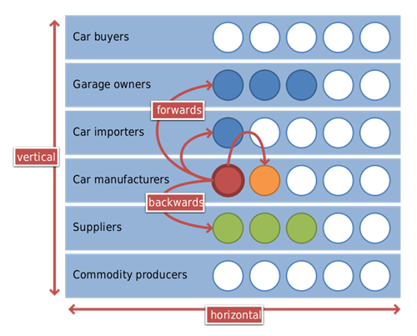
TẬP TRUNG SẢN XUẤT VÀ CÁC TỔ CHỨC ĐỘC QUYỀN
TỔ CHỨC ĐỘC QUYỀN – CÁC HÌNH THỨC LIÊN MINH
Tổ chức liên minh giữa các nhà tư bản lớn, tập trung vào trong tay phần lớn việc sản xuất và tiêu thụ một số loại hàng hoá, có khả năng định ra giá cả độc quyền, nhằm thu lợi nhuận độc quyền cao.

Slide 13
TẬP TRUNG SẢN XUẤT VÀ CÁC TỔ CHỨC ĐỘC QUYỀN
CÁC HÌNH THỨC LIÊN KẾT NGANG
Hình thức | Nội dung thỏa thuận | Lĩnh vực độc lập | Dạng điều phối | Ví dụ
Cartel (Đức) | Sản xuất cùng loại hàng hóa, phân chia thị trường tiêu thụ (sản lượng, thị phần, giá cả) | Sản xuất, thương nghiệp và luật pháp | Hiệp nghị | OPEC
Syndicate (Pháp) | Sản xuất cùng loại hàng hóa, thống nhất tiêu thụ hàng hóa và mua sắm nguyên liệu | Sản xuất và luật pháp | Ban quản trị chung | BBC Radio International
Trust (Mỹ) | Có mối liên hệ mật thiết về sản xuất với cơ cấu Hội đồng quản trị, cổ đông – cổ phần – cổ tức | HĐQT thống nhất chi phối toàn bộ | Hội đồng quản trị | Standard Oil Trust

Slide 14
TẬP TRUNG SẢN XUẤT VÀ CÁC TỔ CHỨC ĐỘC QUYỀN
CÁC HÌNH THỨC LIÊN KẾT DỌC
Hình thức | Cấu trúc | Ví dụ
Consortium | Kết hợp nhiều Syndicate, Trust thuộc các ngành có liên quan với nhau, cùng phụ thuộc tài chính vào một nhóm tư bản kếch xù | Airbus Industrie
Konzern | Độc quyền đa ngành có mối liên hệ, với hàng trăm xí nghiệp được phân bổ ở nhiều nước | Nestlé S.A.
Conglomerat | Độc quyền đa ngành không liên hệ, thu lợi nhuận bằng kinh doanh chứng khoán | General Electric

Slide 15

TẬP TRUNG SẢN XUẤT VÀ CÁC TỔ CHỨC ĐỘC QUYỀN
MẠNG LƯỚI DOANH NGHIỆP VỪA VÀ NHỎ
Chuyên môn hóa → hệ thống gia công
Có nhiều thế mạnh trong sản xuất và kinh doanh

Slide 16



TẬP TRUNG SẢN XUẤT VÀ CÁC TỔ CHỨC ĐỘC QUYỀN
ĐỘC QUYỀN Ở CÁC NƯỚC ĐANG PHÁT TRIỂN → CÔNG TY ĐA QUỐC GIA

Slide 17




SỰ HÌNH THÀNH VÀ THỐNG TRỊ CỦA TB TÀI CHÍNH
ĐỘC QUYỀN NGÂN HÀNG
Tổ chức độc quyền ngân hàng
Độc quyền công nghiệp
Mua cổ phần của ngân hàng lớn;
Lập ngân hàng riêng
Cử đại diện kiểm soát vốn đầu tư;
Trực tiếp đầu tư

Slide 18
SỰ HÌNH THÀNH VÀ THỐNG TRỊ CỦA TB TÀI CHÍNH
TƯ BẢN TÀI CHÍNH
ĐỘC QUYỀN HÓA NGÂN HÀNG
ĐỘC QUYỀN HÓA CÔNG NGHIỆP
TƯ BẢN TÀI CHÍNH
“Tư bản tài chính là kết quả của sự hợp nhất giữa tư bản ngân hàng của một số ít ngân hàng độc quyền lớn nhất, với tư bản của những liên minh độc quyền các nhà công nghiệp”
V.I.Lênin: Toàn tập, Nxb. Tiến bộ, Mátxcơva, 1980, tr.27, tr.489

Slide 19
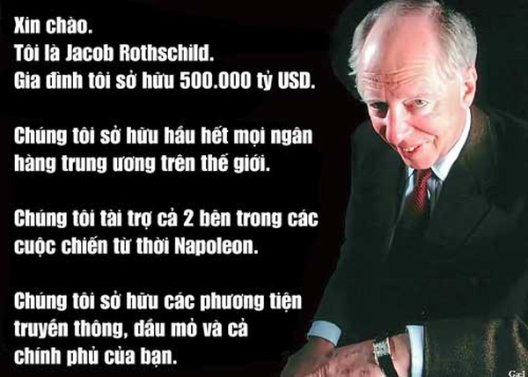
SỰ HÌNH THÀNH VÀ THỐNG TRỊ CỦA TB TÀI CHÍNH
Đầu sỏ tài chính
CHÍNH TRỊ
KINH TẾ
1. Chi phối Nhà nước, biến Nhà nước tư sản thành công cụ phục vụ lợi ích.
2. Làm nảy sinh chủ nghĩa phát xít, chủ nghĩa quân phiệt, chạy đua vũ trang, gây chiến tranh xâm lược
1. Chế độ tham dự với lượng cổ phiếu không chế và tổ chức kiểu móc xích.
2. Lập công ty mới, phát hành trái khoán, kinh doanh công trái, đầu cơ chứng khoán và ruộng đất

Slide 20

SỰ HÌNH THÀNH VÀ THỐNG TRỊ CỦA TB TÀI CHÍNH
NHỮNG ĐIỂM MỚI
Công - nông - thương - tín - dịch vụ hay công nghiệp - quân sự - dịch vụ quốc phòng;
"chế độ tham dự" được bổ sung thêm bằng "chế độ uỷ nhiệm“
Sự xuất hiện của các tập đoàn tài chính quốc tế và các trung tâm tài chính thế giới

Slide 21


XUẤT KHẨU TƯ BẢN
KHÁI NIỆM
GĐ cạnh tranh tự do
GĐ độc quyền
Xuất khẩu hàng hóa
Xuất khẩu tư bản
Theo Marx: XKTB là XK quan hệ sx TBCN ra nước ngoài, là công cụ chủ yếu để bành trướng sự thống trị của TB tài chính ra toàn thế giới.
XKTB là vũ khí đấu tranh chủ yếu giữa các tổ chức độc quyền nhằm tranh giành thị trường và phạm vi ảnh hưởng.
Lê nin: “theo nghĩa bóng thì các nước XKTB là chia nhau thế giới”.

Slide 22

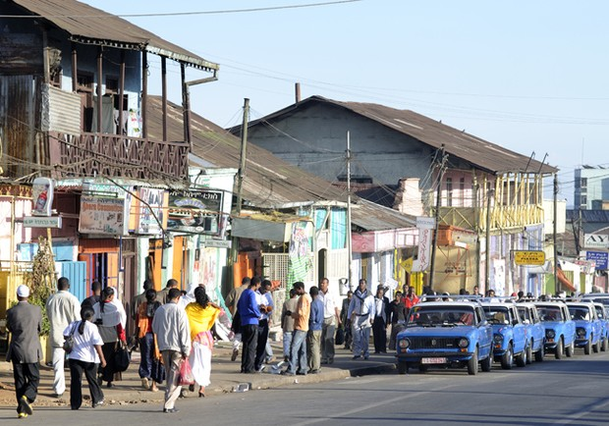
XUẤT KHẨU TƯ BẢN
NGUYÊN NHÂN
Các nước phát triển
Các nước lạc hậu
TƯ BẢN THỪA
Cần tìm nơi đầu tư có nhiều lợi nhuận hơn đầu tư ở trong nước
Bị lôi cuốn vào sự giao lưu kinh tế nhưng thiếu tư bản, giá ruộng đất tương đối hạ, tiền lương thấp, nguyên liệu rẻ, tỷ suất lợi nhuận cao

Slide 23

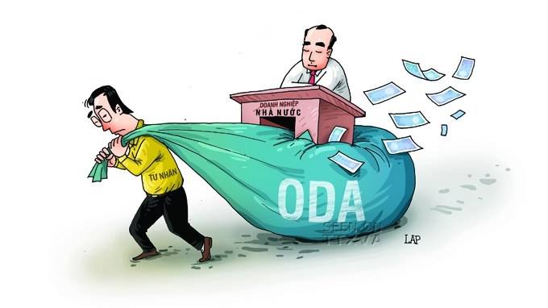
XUẤT KHẨU TƯ BẢN
HÌNH THỨC
ĐẦU TƯ TRỰC TIẾP
ĐẦU TƯ GIÁN TIẾP
Xuất khẩu tư bản hoạt động để xây mới hoặc mua lại với các hình thức hỗn hợp song phương, đa phương hoặc 100% vốn nước ngoài
Xuất khẩu tư bản cho vay đối với nhà nước hay tư nhân nước ngoài vay, có thu lãi

Slide 24


XUẤT KHẨU TƯ BẢN
CHỦ SỞ HỮU
TƯ BẢN NHÀ NƯỚC
TƯ BẢN TƯ NHÂN
Đầy tư nguồn vốn từ ngân quỹ hoặc viện trợ hoàn lại/không hoàn lại để thực hiện những mục tiêu về kinh tế, chính trị và quân sự
Thường được đầu tư vào những ngành kinh tế có vòng quay tư bản ngắn và thu được lợi nhuận độc quyền cao, chủ yếu là các công ty xuyên quốc gia

Slide 25
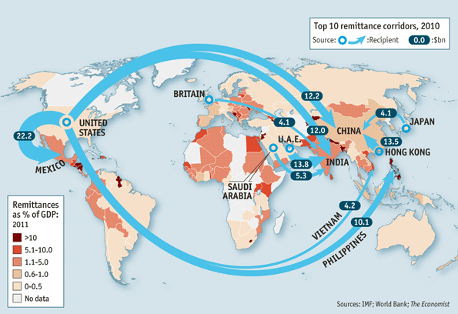
XUẤT KHẨU TƯ BẢN
NHỮNG ĐIỂM MỚI
Xu hướng: lúc đầu, luồng tư bản đi từ các nước phát triển sang các nước kém phát triển. Về sau, đặc biệt là từ sau những năm 1970s thì đại bộ phận luồng tư bản di chuyển giữa các nước phát triển.
TẠI SAO?

Slide 26
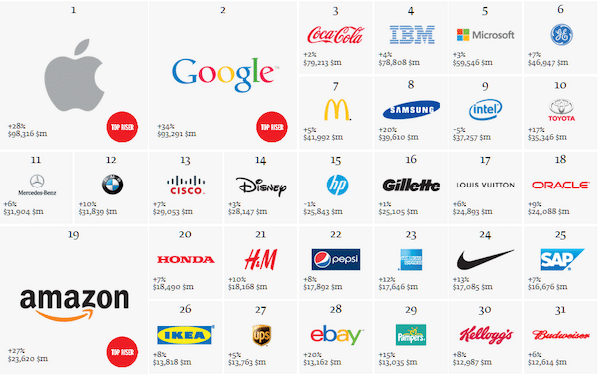
XUẤT KHẨU TƯ BẢN
NHỮNG ĐIỂM MỚI
Sự nổi bật:
TNCs
FDI
Các nước đang phát triển tham gia xuất khẩu tư bản (Năm 2018, Việt Nam đã đầu tư sang 29 quốc gia theo thứ tự: Lào, Australia, Slovakia, Campuchia, Cuba, Myanmar)

Slide 27
FDI (THU HÚT VĐT TRỰC TIẾP NƯỚC NGOÀI)
STT | Đối tác | Số dự án | Vốn đầu tư đăng ký (Tỷ USD)
1 | Hàn Quốc | 8,190 | 65.77
2 | Nhật Bản | 4,291 | 60.36
3 | Singapore | 2,337 | 49.89
4 | Đài Loan | 2,666 | 31.95
5 | Hồng Kông | 1,632 | 21.82
6 | BritishVirginIslands | 827 | 21.42
7 | Trung Quốc | 2,619 | 15.75
8 | Malaysia | 610 | 12.57
9 | Thái Lan | 549 | 10.81
10 | Hà Lan | 344 | 9.67
 | Các nước khác | 5,789 | 57.65 | 57,645.97

Slide 28
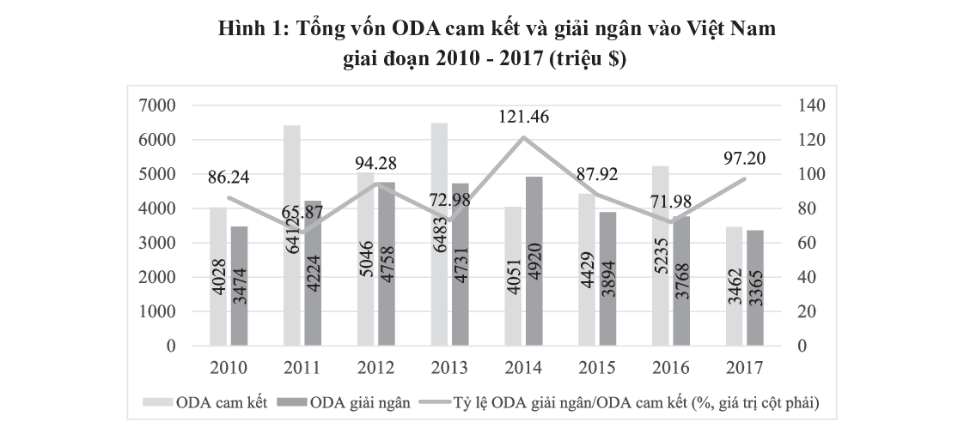

Slide 29
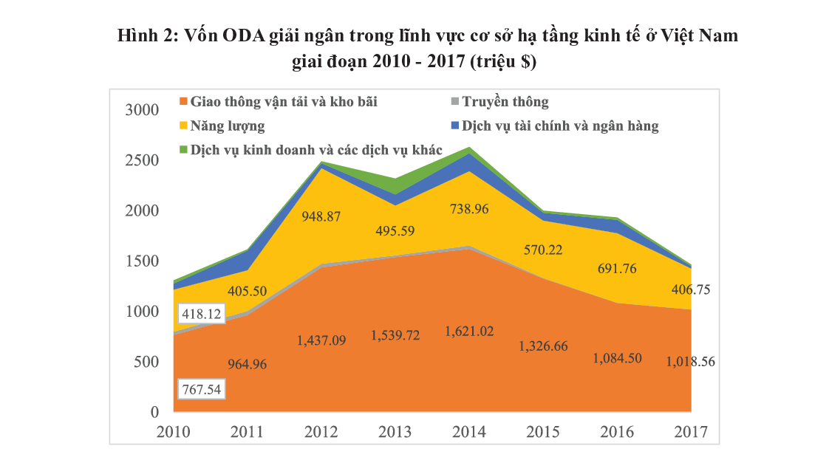

Slide 30
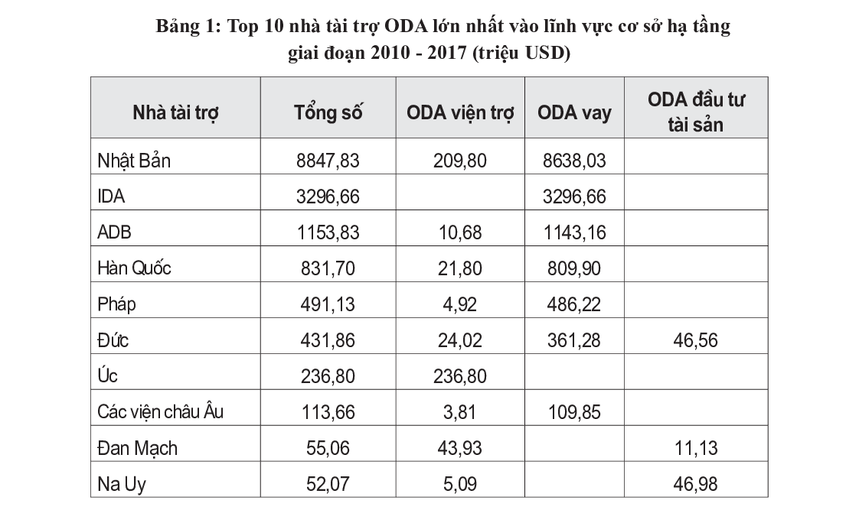

Slide 31
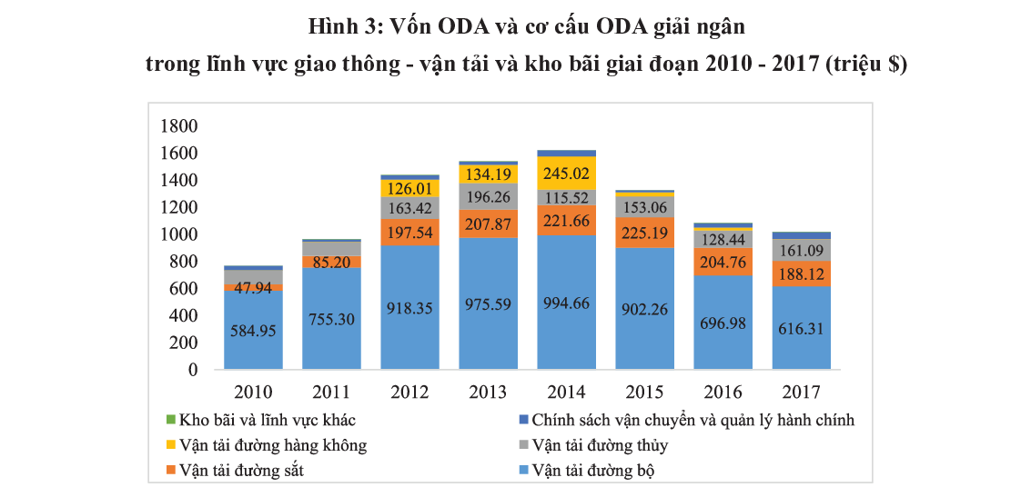

Slide 32
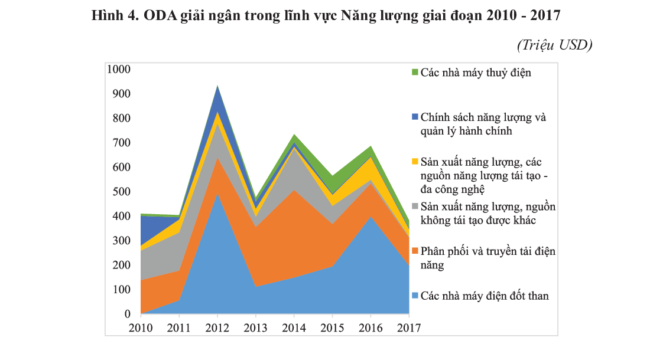

Slide 33

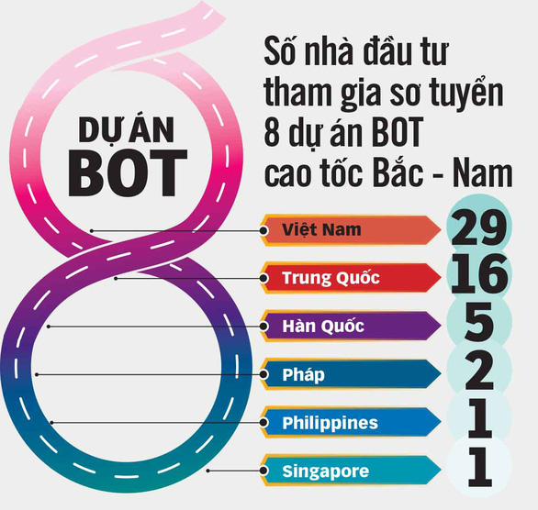
XUẤT KHẨU TƯ BẢN
NHỮNG ĐIỂM MỚI
Hình thức mới:
BT – BOT
Đan xen XK tư bản với XK hàng hóa

Slide 34
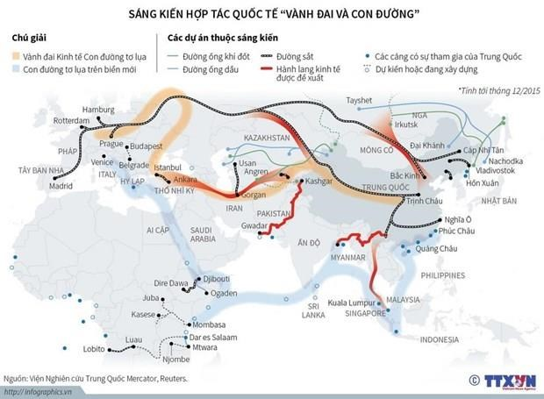
XUẤT KHẨU TƯ BẢN
NHỮNG ĐIỂM MỚI
Tính chất
Tính thực dân giảm dần, nâng cao nguyên tắc cùng có lợi

Slide 35
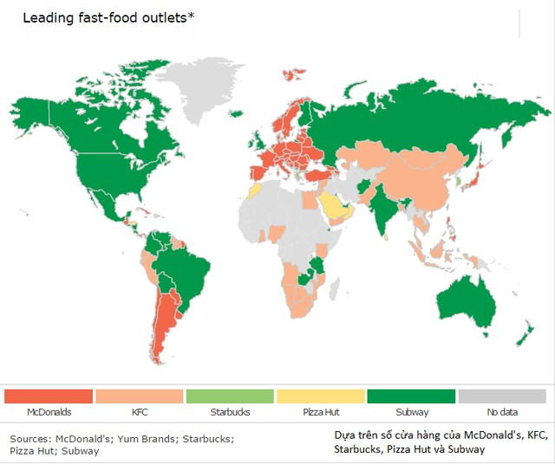
SỰ PHÂN CHIA THẾ GIỚI VỀ KINH TẾ GIỮA CÁC TỔ CHỨC ĐỘC QUYỀN
CẠNH TRANH KHỐC LIỆT DẪN TỚI XU HƯỚNG THỎA HIỆP, KÝ KẾT HIỆP ĐỊNH ĐỂ CỦNG CỐ ĐỊA VỊ ĐỘC QUYỀN

Slide 36


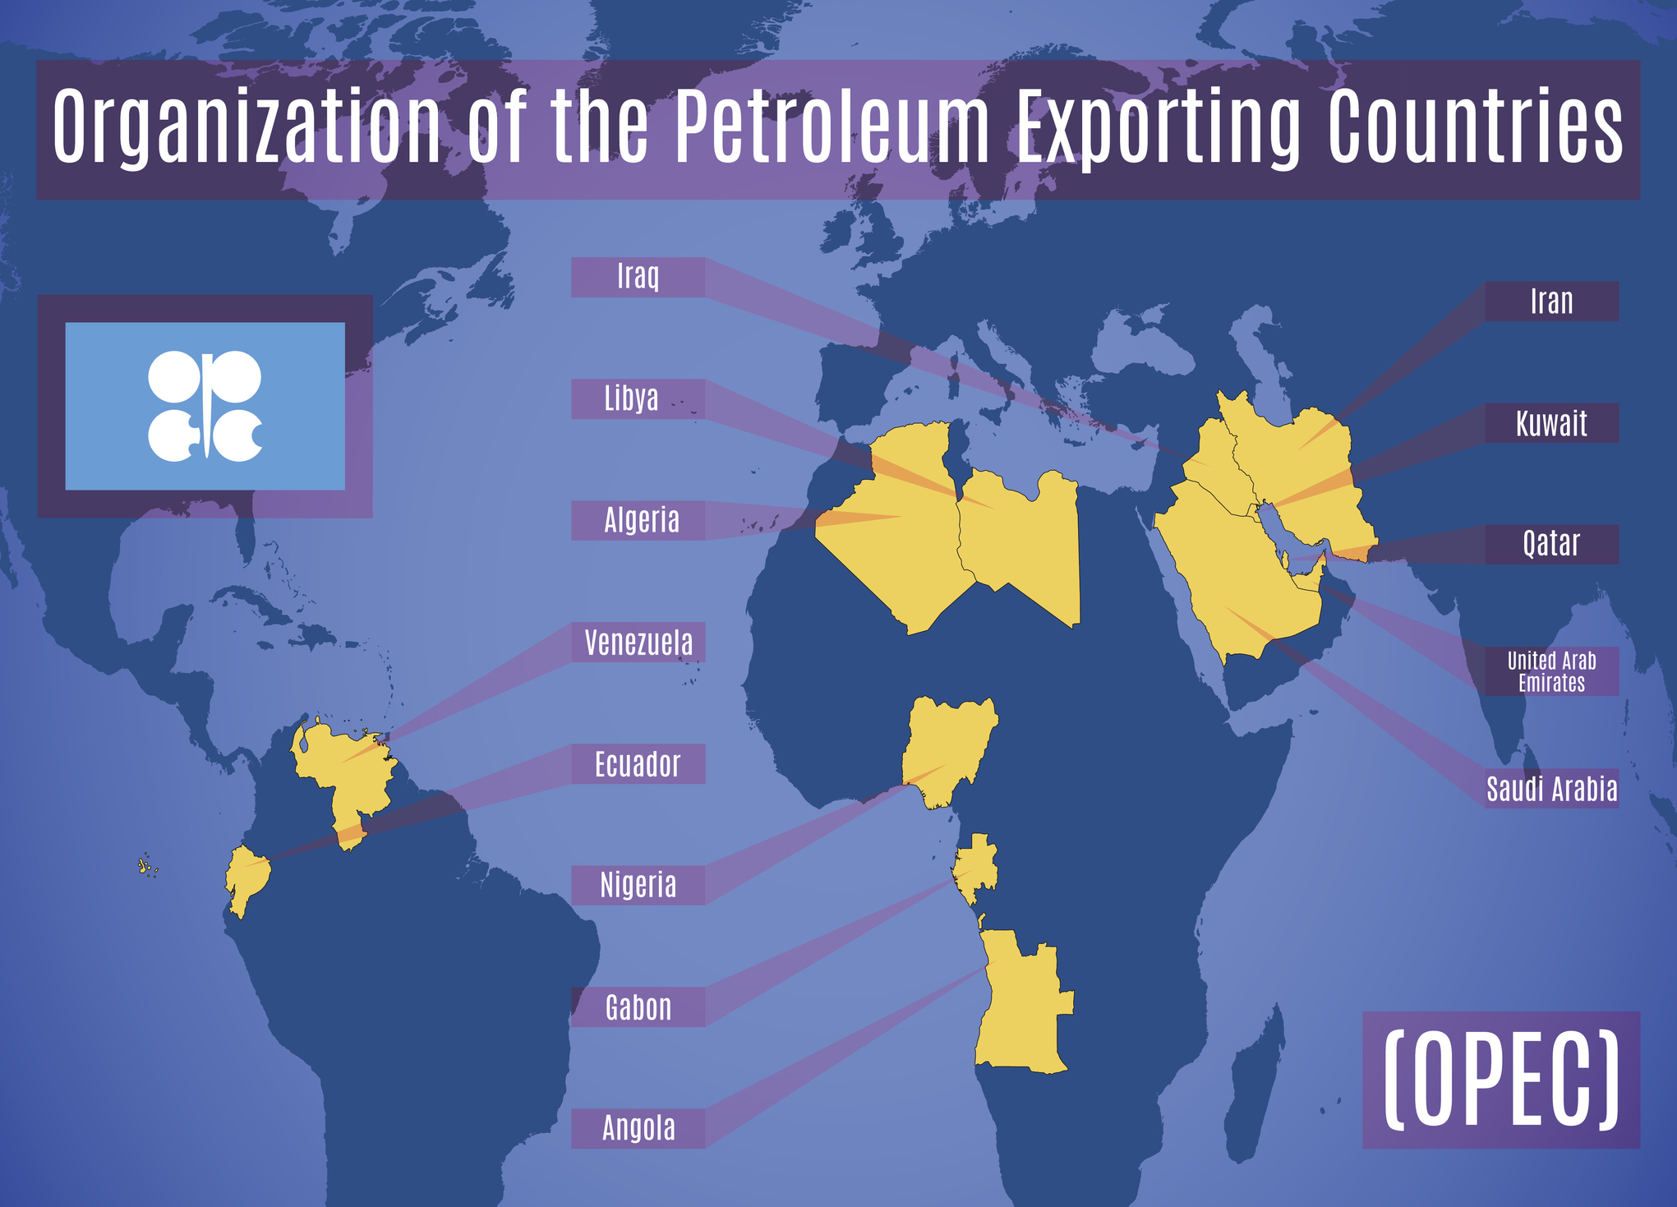

SỰ PHÂN CHIA THẾ GIỚI VỀ KINH TẾ GIỮA CÁC TỔ CHỨC ĐỘC QUYỀN
Xu hướng quốc tế hoá, toàn cầu hoá kinh tế ngày càng tăng bên cạnh xu hướng khu vực hoá nền kinh tế.

Slide 37
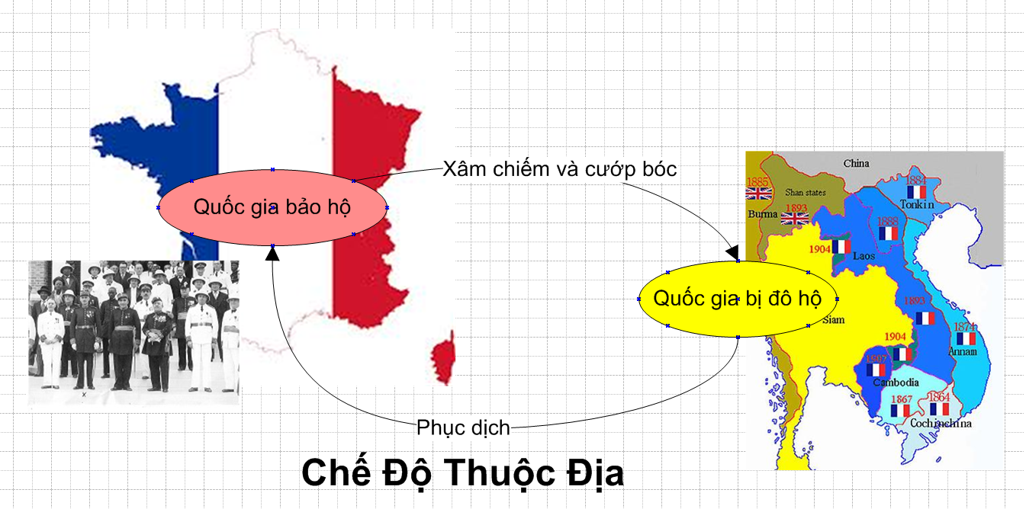
SỰ PHÂN CHIA THẾ GIỚI VỀ LÃNH THỔ GIỮA CÁC CƯỜNG QUỐC ĐẾ QUỐC
1. Thuộc địa là nơi bảo đảm nguồn nguyên liệu và thị trường thường xuyên;
2. Là nơi tương đối an toàn về cạnh tranh;
3. Là nơi bảo đảm thực hiện đồng thời những đích về kinh tế, chính trị, quân sự
“Chủ nghĩa tư bản phát triển càng cao, nguyên liệu càng thiếu thốn, sự cạnh tranh càng gay gắt và việc tìm kiếm các nguồn nguyên liệu trên toàn thế giới càng ráo riết, thì cuộc đấu tranh để chiếm thuộc địa càng quyết liệt hơn”
V.I.Lênin: Toàn tập, Nxb. Tiến bộ, Mátxcơva, 1980, tr.27, tr.481

Slide 38
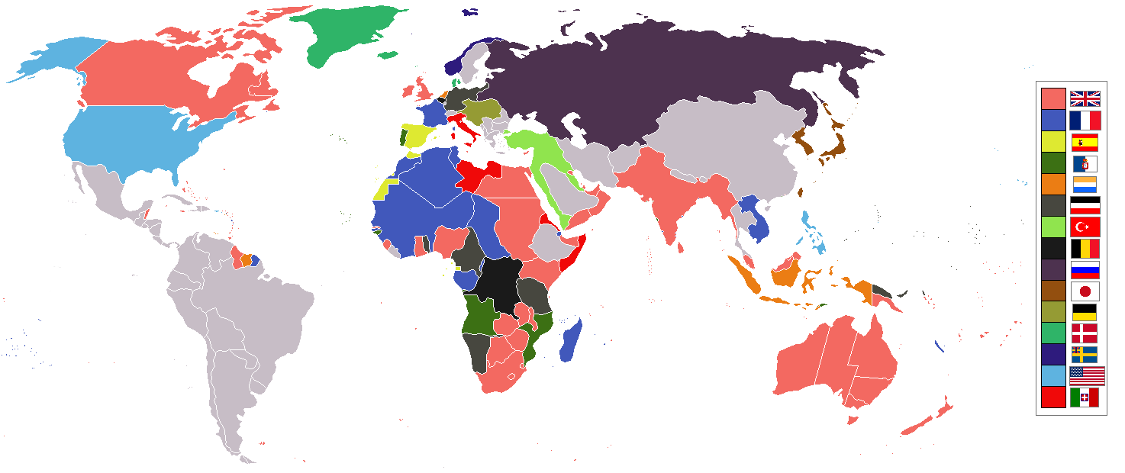


SỰ PHÂN CHIA THẾ GIỚI VỀ LÃNH THỔ GIỮA CÁC CƯỜNG QUỐC ĐẾ QUỐC
Sự phân chia lãnh thổ không đồng đều của chủ nghĩa tư bản tất yếu dẫn đến cuộc đấu tranh đòi chia lại thế giới

Slide 39
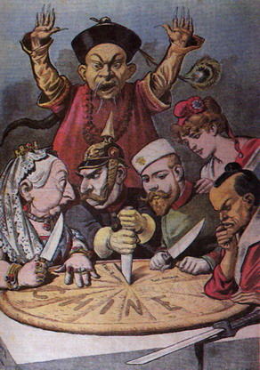
SỰ PHÂN CHIA THẾ GIỚI VỀ LÃNH THỔ GIỮA CÁC CƯỜNG QUỐC ĐẾ QUỐC
HÌNH THỨC LỆ THUỘC CÓ TÍNH CHẤT QUÁ ĐỘ
TRÊN HÌNH THỨC THÌ ĐỘC LẬP VỀ CHÍNH TRỊ, NHƯNG THỰC TẾ LẠI MẮC VÀO CÁI LƯỚI PHỤ THUỘC VỀ TÀI CHÍNH VÀ NGOẠI GIAO
V.I.Lênin: Toàn tập, Nxb. Tiến bộ, Mátxcơva, 1980, tr.27, tr.485

Slide 40

SỰ PHÂN CHIA THẾ GIỚI VỀ LÃNH THỔ GIỮA CÁC CƯỜNG QUỐC ĐẾ QUỐC
CHIẾN LƯỢC BIÊN GIỚI MỀM
CHIẾN TRANH THƯƠNG MẠI,
XUNG ĐỘT SẮC TỘC, TÔN GIÁO

Slide 41

ĐẶC ĐIỂM KINH TẾ CỦA CHỦ NGHĨA TƯ BẢN ĐỘC QUYỀN
KẾT LUẬN
Năm đặc điểm kinh tế cơ bản của chủ nghĩa đế quốc có liên quan chặt chẽ với nhau, nói lên bản chất của chủ nghĩa đế quốc về mặt kinh tế là sự thống trị của chủ nghĩa tư bản độc quyền, về mặt chính trị là hiếu chiến, xâm lược

Slide 42
SỰ HOẠT ĐỘNG CỦA QUY LUẬT GIÁ TRỊ VÀ QUY LUẬT GIÁ TRỊ THẶNG DƯ

Slide 43
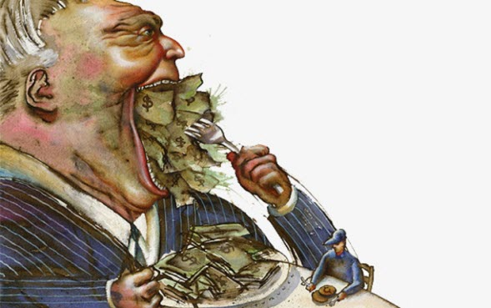
SỰ HOẠT ĐỘNG CỦA QUY LUẬT GIÁ TRỊ VÀ QUY LUẬT GIÁ TRỊ THẶNG DƯ TRONG CHỦ NGHĨA TƯ BẢN ĐỘC QUYỀN
QUY LUẬT GIÁ TRỊ
Giá cả độc quyền thấp khi mua và độc quyền cao khi bán;
Chiếm đoạt một phần giá trị và giá trị thặng dư của những người khác;
Quy luật giá trị chuyển thành quy luật giá cả độc quyền.
$$Gía cả độc quyền=chi phí sản xuất+p độc quyền cao$$

Slide 44
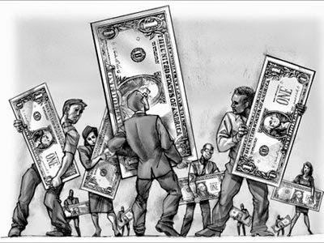
SỰ HOẠT ĐỘNG CỦA QUY LUẬT GIÁ TRỊ VÀ QUY LUẬT GIÁ TRỊ THẶNG DƯ TRONG CHỦ NGHĨA TƯ BẢN ĐỘC QUYỀN
QUY LUẬT GIÁ TRỊ THẶNG DƯ
Nhờ có giá cả độc quyền nên thu được lợi nhuận độc quyền cao
Quy luật giá trị thặng dự chuyển thành quy luật lợi nhuận độc quyền cao
P_{đq} cao = m_{đq} + m_{khôngđq} + m_{vừa&nhỏ} + (m+t)_{thuộcđịa&phụthuộc}
$$p độc quyền cao= \overline{p}+p siêu ngạch$$

Slide 45
ĐỘC QUYỀN NHÀ NƯỚC TRONG CNTB

Slide 46

NGUYÊN NHÂN HÌNH THÀNH
Tích tụ & Tập trung sản xuất
Tích tụ & Tập trung TB → Tích tụ và tập trung sản xuất → cơ cấu kinh tế to lớn → điều tiết xã hội về sản xuất và phân phối từ một trung tâm.
LLSX xã hội hóa >< Chiếm hữu tư nhân tư bản → hình thức mới của QHSX để LLSX phát triển

Slide 47

NGUYÊN NHÂN HÌNH THÀNH
Phân công lao động xã hội
Phân công lao động xã hội → những ngành nghề mà tư bản tư nhân không muốn hoặc không thể kinh doanh → Nhà nước tư sản phải đứng ra kinh doanh để tạo điều kiện và môi trường cho các tổ chức độc quyền tư nhân kinh doanh các ngành khác

Slide 48
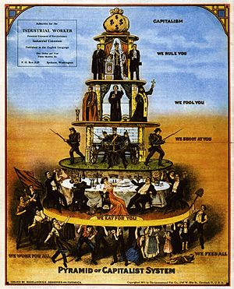
NGUYÊN NHÂN HÌNH THÀNH
Đối kháng giai cấp gay gắt
Sự thống trị của độc quyền → mâu thuẫn giai cấp ngày càng sâu sắc → Nhà nước phải đứng ra để xoa dịu với những chính sách phúc lợi, xã hội

Slide 49
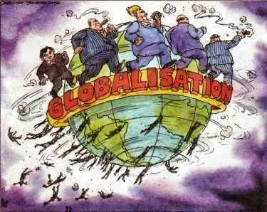
NGUYÊN NHÂN HÌNH THÀNH
Toàn cầu hóa&lợi ích quốc gia
Quốc tế hóa kinh tế + sự bành trướng của các TCĐQ >< hàng rào dân tộc và lợi ích của các đối thủ → Nhà nước tham gia để điều tiết các quan hệ chính trị và kinh tế

Slide 50
BẢN CHẤT CỦA ĐỘC QUYỀN NHÀ NƯỚC
Là sự kết hợp sức mạnh của các TCĐQ tư nhân với nhà nước tư sản
Là sự can thiệp, điều chỉnh, kiểm soát của nhà nước đ/v quá trình TSX xã hội TBCN
Là sự vận động của quan hệ sx trong khuôn khổ của CNTB
Nhằm đảm bảo Pđq cao cho các TCĐQ tư nhân, làm dịu những MT vốn có của CNTB

Slide 51
NHỮNG HÌNH THỨC CHỦ YẾU CỦA ĐQNN
Sự kết hợp về nhân sự giữa các tổ chức độc quyền tư nhân và nhà nước tư sản
Sự hình thành, phát riển sở hữu nhà nước
Sự điều tiết kinh tế của nhà nước tư sản

Slide 52
PHƯƠNG THỨC KẾT HỢP VỀ NHÂN SỰ
Thông qua các đảng phái tư sản:
Các đảng phái tạo cho TBĐQ một cơ sở xã hội để thực hiện sự thống trị và trực tiếp xây dựng đội ngũ công chức bộ máy N²
Thông qua các hội chủ XN:
Các đại biểu của các TCĐQ tham gia vào bộ máy N² với những cương vị khác nhau
Các quan chức và nhân viên CP được cài vào các ban QT của các TCĐQ nắm giữ chức vụ trọng yếu, đỡ đầu cho các TCĐQ

Slide 53

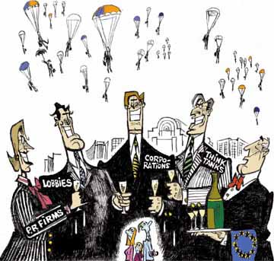

CÁCH THỨC KẾT HỢP VỀ NHÂN SỰ
Liên minh cá nhân giữa ngân hàng và công nghiệp
Liên minh cá nhân giữa ngân hàng và công nghiệp với chính phủ
Đại biểu của các TCĐQ
Quan chức và nhân viên CP
Chức vụ trọng yếu, danh dự hoặc người đỡ đầu
Hội chủ xí nghiệp (tham mưu, chi phối, điều khiển) → Đảng phái tư sản

Slide 54
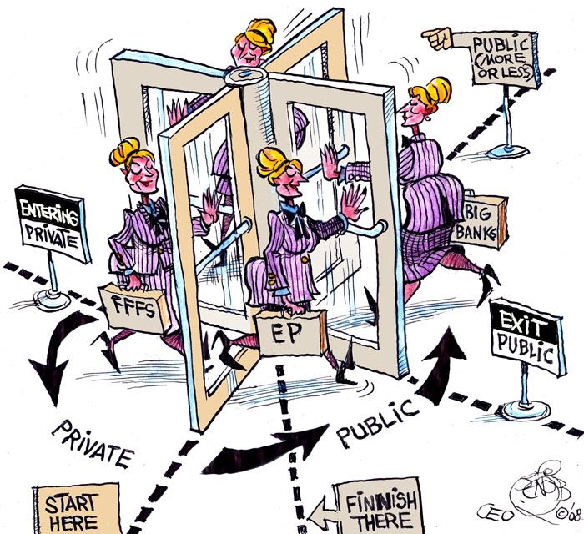
SỰ HÌNH THÀNH, PHÁT TRIỂN SỞ HỮU NHÀ NƯỚC
Dùng ngân sách để xây dựng xí nghiệp
Bù lỗ và đầu tư phát triển, đảm bảo địa bàn
Sở hữu độc quyền Nhà nước
Quốc hữu hóa bằng cách mua lại xí nghiệp tư nhân
Phản ánh xuyên tạc bản chất của chế độ sở hữu tư nhân TBCN
Động sản & Bất động sản để hoạt động
Xí nghiệp Nhà nước (ngân sách NN là quan trọng nhất)
Giải phóng tư bản của TCĐQ
Mua cổ phần của các xí nghiệp tư nhân
Là chỗ dựa kinh tế cho NN
Tăng về khối lượng;
Đan kết về mối quan hệ
Mở rộng xí nghiệp Nhà nước bằng vốn tích lũy của các xí nghiệp tư nhân

Slide 55
SỰ ĐIỀU TIẾT KINH TẾ CỦA NHÀ NƯỚC TƯ SẢN
ĐIỀU TIẾT KINH TẾ
BỘ MÁY ĐIỀU TIẾT
CHÍNH SÁCH ĐIỀU TIẾT
MỤC ĐÍCH ĐIỀU TIẾT
LẬP PHÁP
HÀNH PHÁP
TƯ PHÁP
NGÂN SÁCH
THUẾ
HỆ THỐNG TÀI CHÍNH – TÍN DỤNG
KINH TẾ NHÀ NƯỚC
KẾ HOẠCH HÓA
HƯỚNG DẪN, KIỂM SOÁT, UỐN NẮN

Slide 56
VAI TRÒ LỊCH SỬ CỦA CNTB

Slide 57
VAI TRÒ CỦA CHỦ NGHĨA TƯ BẢN
Chuyển nền sx nhỏ → lớn
Thúc đẩy LLSX phát triển nhanh chóng
Thực hiện xã hội hóa sản xuất

Slide 58
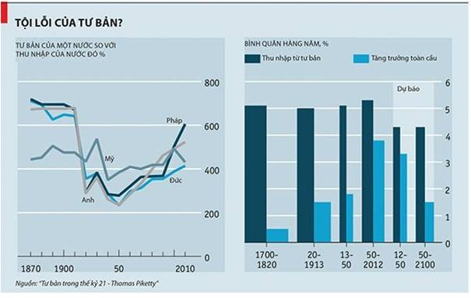
HẠN CHẾ CỦA CHỦ NGHĨA TƯ BẢN
Gắn liền với chiến tranh, chạy đua vũ trang, quân sự hóa nền kinh tế
Gắn liền với cảnh nghèo đói, nợ nần không trả được và khoảng cách ngày càng mở rộng của các nước kém pt so với các nước TBCN pt
Gắn liền với bần cùng, thất nghiệp
Gắn liền với ô nhiễm môi trường

Slide 59
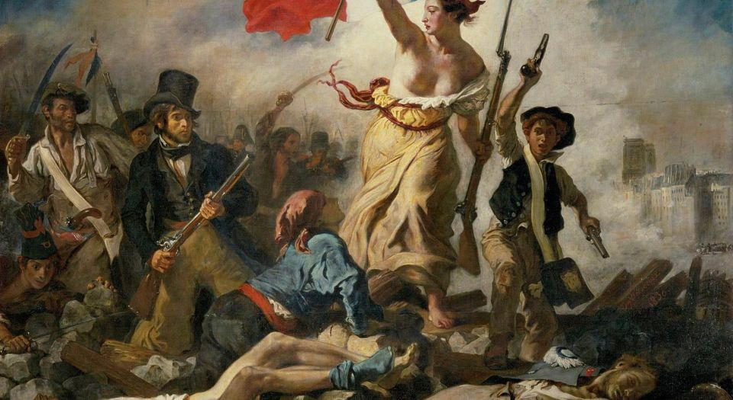
XU HƯỚNG CỦA CHỦ NGHĨA TƯ BẢN
Sự chuyển hóa từ sở hữu tư nhân → sở hữu tập thể → sở hữu Nhà nước để thích ứng với xã hội hóa LLSX
Tồn tại các mâu thuẫn:
- tư bản & lao động;
- thuộc địa & đế quốc;
- các nước tư bản với nhau;
- CNTB & CNXH

Slide 60
KẾT LUẬN
CNTB không phải là phương thức sản xuất cuối cùng và không phải là phương thức sản xuất cao nhất của loài người.
CNTB ngày nay là sự chuẩn bị vật chất đầy đủ nhất cho sự ra đời của XH mới cao hơn, tốt đẹp hơn
Bước chuyển đó phải thông qua cuộc cách mạng xã hội.

